Slide 1
ПРОЕКТ БЮДЖЕТА ГОРОДА ТОБОЛЬСКА НА 2022 ГОД И НА ПЛАНОВЫЙ ПЕРИОД 2023 И 2024 ГОДОВ
ДЕПАРТАМЕНТ ФИНАНСОВ
АДМИНИСТРАЦИИ ГОРОДА ТОБОЛЬСКА
БЮДЖЕТ ДЛЯ ГРАЖДАН
по материалам проекта решения Тобольской городской Думы
«О бюджете города Тобольска на 2022 год и на плановый период 2023 и 2024 годов»

Slide 2
Уважаемые жители города Тобольска!
Представляем вашему вниманию «Бюджет для граждан», который познакомит вас с проектом бюджета города Тобольска за 2022 год и на плановый период 2023 и 2024 годов.
Разработка информационного ресурса «Бюджет для граждан» является одним из важных направлений работы Департамента финансов Администрации города Тобольска, нацеленной на повышение прозрачности, открытости бюджета и бюджетного процесса в нашем городе.
29 ноября 2021 года пройдут Публичные слушания по проекту решения, проект бюджета будет рассмотрен на постоянной комиссии по экономическому развитию, бюджету, налогам и финансам Тобольской городской Думы, 30 ноября 2021 года проект решения (в первом чтении) будет рассмотрен на заседании Тобольской городской Думы.
Надеемся, что «Бюджет для граждан» позволит вам узнать какие доходы составляют основу бюджета города Тобольска и каковы направления расходования средств, и будет полезен для понимания процессов жизнедеятельности нашего города.

Slide 3
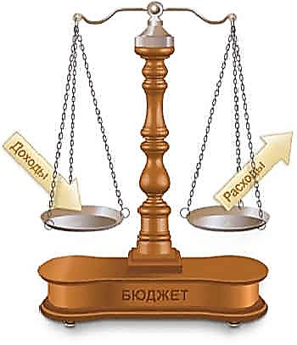
ОСНОВНЫЕ ТЕРМИНЫ И ПОНЯТИЯ
БЮДЖЕТ
Форма образования и расходования фонда денежных средств, предназначенных для финансового обеспечения задач и функций государства и местного самоуправления
БЮДЖЕТ –
ЭТО ПЛАН ДОХОДОВ И РАСХОДОВ НА ОПРЕДЕЛЕННЫЙ ПЕРИОД
ДОХОДЫ БЮДЖЕТА – ЭТО ПОСТУПАЮЩИЕ В БЮДЖЕТ ДЕНЕЖНЫЕ СРЕДСТВА
РАСХОДЫ БЮДЖЕТА – ЭТО ВЫПЛАЧИВАЕМЫЕ ИЗ БЮДЖЕТА ДЕНЕЖНЫЕ СРЕДСТВА

Slide 4
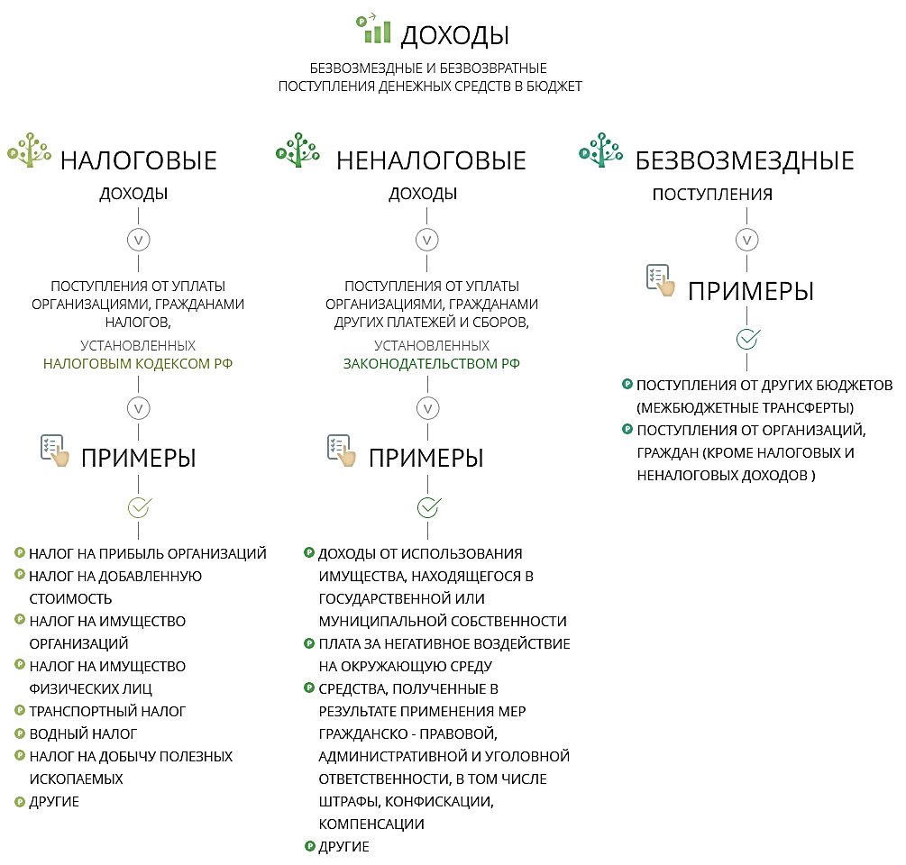
ОСНОВНЫЕ ТЕРМИНЫ И ПОНЯТИЯ

Slide 5
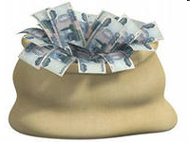
КАКИЕ НАЛОГИ УПЛАЧИВАЮТСЯ ЖИТЕЛЯМИ ГОРОДА ТОБОЛЬСКА?
Налог на доходы
физических лиц
(гл.23 Налогового кодекса РФ)
Налог на имущество физических лиц
(гл.32 Налогового кодекса РФ; Решение Тобольской
городской Думы от 25.10.2017 №136
"О налоге на имущество физических лиц")
НДФЛ
63% - областной бюджет;
37% - бюджет города Тобольска
Налог на доходы физических лиц
Налог на имущество физических лиц
100% - бюджет города Тобольска
Земельный налог
100% - бюджет города Тобольска
Транспортный налог
100% - областной бюджет
НДФЛ с иностранных граждан
22% - бюджет города Тобольска
78% -областной бюджет;
НДФЛ в части налог. базы прев. 5 млн. руб.
68% -областной бюджет;
32% - бюджет города Тобольска
Транспортный налог
(гл.28 Налогового кодекса РФ;
Закон Тюменской области
от 19.11.2002 №93
"О транспортном налоге«)
Земельный налог
(гл.31 Налогового кодекса РФ;
Решение Тобольской городской
Думы от 25 сентября 2007 г.
№160"О земельном налоге")
Notes:
Поправила

Slide 6
НОРМАТИВЫ ОТЧИСЛЕНИЙ НАЛОГОВЫХ ДОХОДОВ НА 2022-2024 ГОДЫ, %
Налоги и сборы | 2021 год |  | 2022 год |  | 2023 год |  | 2024 год
 | областной бюджет | бюджет города | областной бюджет | бюджет города | областной бюджет | бюджет города | областной бюджет | бюджет города
ФЕДЕРАЛЬНЫЕ НАЛОГИ:
Налог на доходы физических лиц | 61% | 39% | 63% | 37% | 67% | 33% | 69% | 31%
Налог на доходы физических лиц с иностранных граждан | 76% | 24% | 78% | 22% | 82% | 18% | 84% | 16%
Налог на доходы физических лиц в части налоговой базы, превышающей 5 000 000 рублей | 67% | 33% | 68% | 32% | 72% | 28% | 74% | 26%
Налог, взимаемый в связи с применением упрощенной системы налогообложения (УСН) | 50% | 50% | 50% | 50% | 50% | 50% | 50% | 50%
Единый сельскохозяйственный налог (ЕСХН) | Х | 100% | Х | 100% | Х | 100% | Х | 100%
Патентная система налогообложения (ПСН) | Х | 100% | Х | 100% | Х | 100% | Х | 100%
Государственная пошлина | Х | 100% | Х | 100% | Х | 100% | Х | 100%
РЕГИОНАЛЬНЫЕ НАЛОГИ:
Налог на имущество организаций | 100% | Х | 100% | Х | 100% | Х | 100% | Х
Транспортный налог | 100% | Х | 100% | Х | 100% | Х | 100% | Х
Налог на игорный бизнес | 100% | Х | 100% | Х | 100% | Х | 100% | Х
МЕСТНЫЕ НАЛОГИ:
Налог на имущество физических лиц | Х | 100% | Х | 100% | Х | 100% | Х | 100%
Земельный налог | Х | 100% | Х | 100% | Х | 100% | Х | 100%

Slide 7
ОСНОВНЫЕ ТЕРМИНЫ И ПОНЯТИЯ
МЕЖБЮДЖЕТНЫЕ ТРАНСФЕРТЫ
Средства, предоставляемые одним бюджетом бюджетной системы Российской Федерации другому бюджету бюджетной системы Российской Федерации
Дотации
межбюджетные трансферты, предоставляемые на безвозмездной и безвозвратной основе без установления направлений их использования
Субсидии
межбюджетные трансферты, предоставляемые в целях софинансирования расходных обязательств нижестоящего бюджета
Субвенции
межбюджетные трансферты, предоставляемые местным бюджетам в целях финансового обеспечения расходных обязательств муниципальных образований, возникающих при выполнении государственных полномочий Российской Федерации, субъектов Российской Федерации, переданных для осуществления органам местного самоуправления в установленном порядке.

Slide 8
ОСНОВНЫЕ ТЕРМИНЫ И ПОНЯТИЯ
РАСХОДЫ БЮДЖЕТА
Расходы бюджета – выплачиваемые из бюджета денежные средства
Объем расходов определяется исходя из объема средств, необходимых для исполнения установленных законодательством полномочий органов местного самоуправления
Расходы бюджета города классифицируются:
по разделам и подразделам;
по главным распорядителям средств бюджета;
по муниципальным программам.

Slide 9
СОЦИАЛЬНО-ЭКОНОМИЧЕСКОЕ РАЗВИТИЕ
ЧИСЛЕННОСТЬ НАСЕЛЕНИЯ ВВОД В ДЕЙСТВИЕ ЖИЛЫХ ДОМОВ | СРЕДНИЙ ОБЪЕМ ПОКУПОК НА 1 ЖИТЕЛЯ ОБЪЕМ ОТГРУЖЕННЫХ ТОВАРОВ
на 01.01.2021 (факт) | - 102,1 тыс. человек
на 01.01.2022 (оценка) | - 101,9 тыс. человек
на 01.01.2023 (прогноз) | - 102,2 тыс. человек
на 01.01.2024 (прогноз) | - 102,5 тыс. человек
на 01.01.2025 (прогноз) | - 103,0 тыс. человек
на 01.01.2021 (факт) | - 263,2 тыс. руб.
на 01.01.2022 (оценка) | - 292,1 тыс. руб.
на 01.01.2023 (прогноз) | - 311,4 тыс. руб.
на 01.01.2024 (прогноз) | - 331,6 тыс. руб.
на 01.01.2025 (прогноз) | - 353,1 тыс. руб.
на 01.01.2021 (факт) | - 79,2 тыс. кв.м.
на 01.01.2022 (оценка) | - 96,0 тыс. кв.м.
на 01.01.2023 (прогноз) | - 97,0 тыс. кв.м.
на 01.01.2024 (прогноз) | - 103,9 тыс. кв.м.
на 01.01.2025 (прогноз) | - 95,0 тыс. кв.м.
на 01.01.2021 (факт) | - 527 738,3 млн. руб.
на 01.01.2022 (оценка) | - 686 059,8 млн. руб.
на 01.01.2023 (прогноз) | - 703 897,4 млн. руб.
на 01.01.2024 (прогноз) | - 731 349,4 млн. руб.
на 01.01.2025 (прогноз) | - 761 334,7 млн. руб.

Slide 10
ОСНОВЫ ДЛЯ СОСТАВЛЕНИЯ ПРОЕКТА БЮДЖЕТА
ОСНОВНЫЕ НАПРАВЛЕНИЯ НАЛОГОВОЙ ПОЛИТИКИ | ОСНОВНЫЕ НАПРАВЛЕНИЯ БЮДЖЕТНОЙ ПОЛИТИКИ
Мобилизация собственных доходов за счет усиления инвестиционной направленности экономического развития, привлечение перспективных налогоплательщиков; Совершенствование налогового администрирования, взаимодействия и совместной работы с администраторами доходов; Повышение собираемости налогов и снижение уровня недоимки; Активизация политики роста доходов населения, за счет создания дополнительных рабочих мест, роста заработной платы и её индексации; Обеспечение мер социальной поддержки отдельных категорий налогоплательщиков. | Обеспечение долгосрочной сбалансированности и устойчивости финансовой системы города; Реализация первоочередных задач и ключевых приоритетов, поставленных в Указах Президента РФ о национальных целях и стратегических задачах развития Российской Федерации от 07.05.2018 № 204 и от 21.07.2020 № 474; Повышение эффективности деятельности органов местного самоуправления; Повышение эффективности бюджетных расходов, выявление и использование резервов для достижения установленных результатов; Обеспечение открытости бюджетного процесса и вовлечение в него граждан, в том числе путем развития инициативного бюджетирования на территории города.

Slide 11
ОСНОВНЫЕ ХАРАКТЕРИСТИКИ БЮДЖЕТА ГОРОДА ТОБОЛЬСКА НА 2022-2024 ГОДЫ
Наименование показателя | 2021 год (справочно) | 2022 год | Плановый период
 |  |  | 2023 год | 2024 год
ДОХОДЫ | 9 896 | 19 614 | 12 900 | 13 880
РАСХОДЫ | 10 024 | 20 416 | 12 900 | 13 880
ДЕФИЦИТ (-), ПРОФИЦИТ (+) | - 128 | - 802 | - 0,060 | - 0,035
МУНИЦИПАЛЬНЫЙ ДОЛГ | 0 | 0 | 0 | 0
ДОХОДЫ
РАСХОДЫ
2021
2022
2023
2024
млн. руб.
2021
2022
2023
2024

Slide 12
СТРУКТУРА ДОХОДОВ БЮДЖЕТА ГОРОДА ТОБОЛЬСКА НА 2022 – 2024 ГОДЫ
17 866 млн. руб.
1 748 млн. руб.
Безвозмездные поступления – 91%:
15 437 Дотации
473 Субсидии
1 956 Субвенции
Налоговые и неналоговые доходы – 9%:
1 525 Налоговые доходы
223 Неналоговые доходы
19 614
19 614
13 880
12 900

Slide 13
ДОХОДЫ БЮДЖЕТА ГОРОДА ТОБОЛЬСКА НА 2022-2024 ГОДЫ
1 525 млн. руб.
НАЛОГОВЫЕ ДОХОДЫ

Slide 14
ДОХОДЫ БЮДЖЕТА ГОРОДА ТОБОЛЬСКА НА 2022-2024 ГОДЫ
223 млн. руб.
НЕНАЛОГОВЫЕ ДОХОДЫ

Slide 15
РАСХОДЫ БЮДЖЕТА ГОРОДА ТОБОЛЬСКА НА 2022-2024 ГОДЫ
Бюджет формируется исходя из целей и результатов
Проект бюджета на 2022-2024 годы сформирован в рамках муниципальных программ.
Каждая целевая программа содержит комплекс мероприятий, направленных на достижение стратегической цели.
МУНИЦИПАЛЬНАЯ ПРОГРАММА
Стратегическая цель
Цель
программы
Цель
программы
Цель
программы
Задачи
Задачи
Задачи
программные мероприятия
программные мероприятия
программные мероприятия
Показатели эффективности
Notes:
+

Slide 16
ПРОГРАММНО-ЦЕЛЕВОЙ ПРИНЦИП ФОРМИРОВАНИЯ БЮДЖЕТА НА 2022 ГОД
64,0%
Программы, направленные на поддержку отраслей экономики
МУНИЦИПАЛЬНЫЕ ПРОГРАММЫ
19 808 млн. руб.
20,9%
Программы социальной направленности
Программы строительства, реконструкции, капитального ремонта дорог, транспорта и коммунальной инфраструктуры
12,3%
Программы управления муниципальной собственностью
2,5%
НЕПРОГРАММНЫЕ РАСХОДЫ
590 млн. руб.
0,3%
Программы общего направления

Slide 17
РАСПРЕДЕЛЕНИЕ МУНИЦИПАЛЬНЫХ ПРОГРАММ ПО НАПРАВЛЕНИЯМ ДЕЯТЕЛЬНОСТИ
млн. руб.
Наименование | 2022 | 2023 | 2024
ВСЕГО РАСХОДОВ ПО МУНИЦИПАЛЬНЫМ ПРОГРАММАМ | 19 826 | 12 088 | 12 748
Программы социальной направленности, всего : | 4 145 | 3 683 | 3 564
в т.ч.
Муниципальная программа "Развитие общего образования в городе Тобольске" | 3 188 | 2 914 | 2 783
Муниципальная программа «Развитие молодежной политики в городе Тобольске" | 262 | 159 | 162
Муниципальная программа "Развитие физической культуры, спорта в городе Тобольске" | 384 | 367 | 375
Муниципальная программа «Развитие культуры в городе Тобольске" | 312 | 242 | 243
Муниципальная программа «Реализация государственной национальной политики" | 1 | 1 | 1
Программы, направленные на поддержку отраслей экономики, всего | 12 688 | 6 806 | 7 650
в т.ч.
Муниципальная программа "Развитие химической и нефтехимической промышленности в городе Тобольске" | 12 685 | 6 806 | 7 650
Муниципальная программа «Развитие малого и среднего предпринимательства, инвестиционной деятельности в городе Тобольске" | 2 | 0 | 0
Муниципальная программа «Развитие потребительского рынка и поддержки садоводства и огородничества в городе Тобольске" | 1 | 0 | 0
Notes:
+

Slide 18
РАСПРЕДЕЛЕНИЕ МУНИЦИПАЛЬНЫХ ПРОГРАММ ПО НАПРАВЛЕНИЯМ ДЕЯТЕЛЬНОСТИ
млн. руб.
Наименование | 2022 | 2023 | 2024
Программы строительства, реконструкции, капитального ремонта Дорог, транспорта и коммунальной инфраструктуры, в сего | 2 432 | 1 315 | 1 301
в т.ч.
Муниципальная программа «Формирование комфортной городской среды в городе Тобольске" | 2 115 | 1 261 | 1 247
Муниципальная программа «Развитие жилищно- коммунального хозяйства в городе Тобольске" | 317 | 54 | 54
Программы управления муниципальной собственностью, всего | 490 | 227 | 175
в т.ч.
Муниципальная программа «Реализация жилищных отношений, повышение эффективности управления и распоряжения муниципальной собственностью города Тобольска" | 410 | 186 | 134
Муниципальная программа " Развитие градостроительной деятельности и земельных отношений в городе Тобольске" | 56 | 41 | 41
Муниципальная программа «Сохранение, использование и популяризация объектов культурного наследия муниципального образования город Тобольск» | 24 | 0 | 0
Программы общего направления, всего | 69 | 57 | 58
в т.ч.
Муниципальная программа «Обеспечение безопасности жизнедеятельности в городе Тобольске» | 69 | 57 | 58
Notes:
+

Slide 19
МП «РАЗВИТИЕ ОБЩЕГО ОБРАЗОВАНИЯ В ГОРОДЕ ТОБОЛЬСКЕ»
млн. руб.
НАПРАВЛЕНИЕ РАСХОДОВ | 2022 | Плановый период
 |  | 2023 | 2024
ВСЕГО | 3 188 | 2 914 | 2 783
Реализация государственного стандарта общего образования | 1 014 | 1 042 | 1 061
Реализация государственного стандарта дошкольного образования | 480 | 481 | 481
Обеспечение деятельности организаций образования, в том числе | 1 053 | 1 062 | 1 085
текущий ремонт объектов образования | 13 | 0 | 0
организация питания обучающихся, в том числе горячего питания начальных классов | 156 | 157 | 158
Компенсация части родительской платы семьям, имеющим детей, за содержание ребенка в детских садах | 78 | 78 | 78
Организация предоставления психолого-педагогической, медицинской и социальной помощи обучающимся в школах | 3 | 3 | 3
Социальная поддержка детей-сирот и детей, оставшихся без попечения родителей | 57 | 58 | 59
Выплаты стипендий Главы города Тобольска одаренным детям | 1 | 0 | 0
Капитальный ремонт объектов образования | 486 | 174 | 0
Обеспечение деятельности органов местного самоуправления | 16 | 16 | 16

Slide 20
МП «РАЗВИТИЕ ОБЩЕГО ОБРАЗОВАНИЯ В ГОРОДЕ ТОБОЛЬСКЕ»
млн. руб.
НАПРАВЛЕНИЕ РАСХОДОВ | 2022 | Плановый период
 |  | 2023 | 2024
ВСЕГО | 499 | 174 | 0
Капитальный ремонт объектов образования, в т.ч. ПД | 338 | 174 | 0
МАДОУ «Детский сад №40-ЦРР» (8мкр., 18) - ремонт бассейна | 10 | 0 | 0
МАДОУ «Детский сад №7» (8 мкр., 33) - ремонт бассейна | 12 | 0 | 0
МАОУ СОШ №6 структурное подразделение «Детский сад» (п. Сумкино, Заводская, 1) – ремонт бассейна | 16 | 0 | 0
МАОУ СОШ №9, (4 мкр., 47) - ремонт санитарных комнат | 20 | 0 | 0
МАОУ СОШ №17 (7а мкр., 6а) - ремонт санитарных комнат | 19 | 0 | 0
СОШ 16, корпус №1 (10 мкр.) – ремонт здания | 261 | 174 | 0
Благоустройство территории, в т.ч. ПД | 148 | 0 | 0
МАОУ СОШ №12 (8 мкр., 42) | 142 | 0 | 0
МАОУ СОШ №18 (9 мкр) | 3 | 0 | 0
МАОУ СОШ №7 (7 мкр) | 3 | 0 | 0
Текущий ремонт | 13 | 0 | 0
МАОУ СОШ №14 | 1 | 0 | 0
МАДОУ Детский сад №40 (8мкр., 18) | 1 | 0 | 0
МАОУ СОШ №7 (7 мкр) | 10 | 0 | 0
МАОУ СОШ №17 (7а мкр., 6а) | 1 | 0 | 0

Slide 21
МП «РАЗВИТИЕ ОБЩЕГО ОБРАЗОВАНИЯ В ГОРОДЕ ТОБОЛЬСКЕ»
ДОШКОЛЬНОЕ ОБРАЗОВАНИЕ
18 | ДЕТСКИХ САДОВ
7 | МУНИЦИПАЛЬНЫХ ДЕТСКИХ САДОВ
7 | СТРУКТУРНЫХ ПОДРАЗДЕЛЕНИЙ ШКОЛ
4 | ЧАСТНЫХ ДЕТСКИХ САДА
Количество детей дошкольного возраста, чел.

Slide 22
МП «РАЗВИТИЕ ОБЩЕГО ОБРАЗОВАНИЯ В ГОРОДЕ ТОБОЛЬСКЕ»
ОБЩЕЕ ОБРАЗОВАНИЕ
17 | ШКОЛ
16 | МУНИЦИПАЛЬНЫХ ШКОЛ
1 | ЧАСТНАЯ ШКОЛА
16 909
16 703
Количество детей школьного возраста, чел.

Slide 23
МП «РАЗВИТИЕ ОБЩЕГО ОБРАЗОВАНИЯ В ГОРОДЕ ТОБОЛЬСКЕ»
СТИПЕНДИИ ГЛАВЫ ГОРОДА
В целях поддержки развития детской одаренности с 2020 года Главой города Тобольска
утверждена ежемесячная стипендия для детей, достигших особых успехов в сфере образования.
(1000 руб. – победители муниципального этапа Всероссийской олимпиады школьников по двум и более предметам; победители городских научно-практических конференций школьников "Шаг в будущее" , "Первые шаги";
2000 руб. – победители и призеры областного этапа Всероссийской олимпиады школьников и др.;
3000 руб. - победители заключительного этапа Всероссийской олимпиады школьников и др.).
69
53
Численность детей, получающих стипендии
Главы города в сфере образования, чел.

Slide 24
МП «РАЗВИТИЕ МОЛОДЕЖНОЙ ПОЛИТИКИ В ГОРОДЕ ТОБОЛЬСКЕ»
млн. руб.
НАПРАВЛЕНИЕ РАСХОДОВ | 2022 | Плановый период
 |  | 2023 | 2024
ВСЕГО | 262,1 | 159 | 162
Организация предоставления услуг дополнительного образования, в том числе: | 99 | 106 | 108
Оказание услуг дополнительного образования детей в рамках персонифицированного финансирования (ПФДО) | 5 | 3 | 4
Мероприятия по поддержке социально-ориентированных некоммерческих организаций | 1 | 1 | 1
Организация и осуществление мероприятий по работе с детьми и молодежью | 47 | 49 | 50
Реализация программы временной занятости подростков и молодежи "Отряды мэра" | 12 | 0 | 0
Выплаты стипендий Главы города Тобольска одаренным детям | 0,1 | 0 | 0
Капитальный ремонт МАУ ДО «Дом детского творчества» | 100 | 0 | 0
Обеспечение деятельности органов местного самоуправления | 4 | 4 | 4

Slide 25
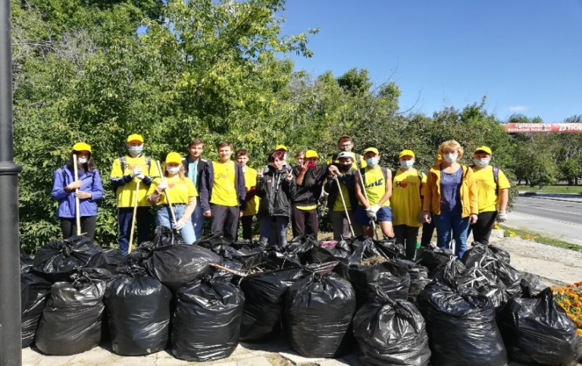
МП «РАЗВИТИЕ МОЛОДЕЖНОЙ ПОЛИТИКИ В ГОРОДЕ ТОБОЛЬСКЕ»
ОТРЯДЫ МЭРА
В 2021 году трудоустроено 1620 человек, в том числе: 1 540 несовершеннолетних граждан; 80 граждан от 18 лет.
Направления деятельности: рабочий зеленого хозяйства; помощник рабочего по уборке территории; курьер; первый помощник вожатого; помощник культорганизатора; помощник звукорежиссера; первый помощник инструктора по спорту.
1 540
1 540
Количество трудоустроенных несовершеннолетних граждан, чел.

Slide 26
МП «РАЗВИТИЕ ФИЗИЧЕСКОЙ КУЛЬТУРЫ, СПОРТА В ГОРОДЕ ТОБОЛЬСКЕ»
млн. руб.
НАПРАВЛЕНИЕ РАСХОДОВ | 2022 | Плановый период
 |  | 2023 | 2024
ВСЕГО | 384 | 367 | 375
Организация деятельности учреждений дополнительного образования детей | 271 | 255 | 260
Мероприятия по поддержке социально ориентированных некоммерческих организаций | 2 | 2 | 2
Мероприятия в области физической культуры, школьного и массового спорта | 83 | 80 | 83
Организация предоставления услуг по программам спортивной подготовки | 20 | 22 | 22
Выплаты стипендий Главы города Тобольска одаренным детям | 0,4 | 0 | 0
Обеспечение деятельности органов местного самоуправления | 8 | 8 | 8

Slide 27
МП «РАЗВИТИЕ ФИЗИЧЕСКОЙ КУЛЬТУРЫ, СПОРТА В ГОРОДЕ ТОБОЛЬСКЕ»
МАУ ДО «ДЮСШ №1»
ДС «Кристалл», СК «Лидер»,
СК «Иртыш»,
7 Спортивных клубов
МАУ ДО «ДЮСШ №2»
Стадион «Тобол»,
СК «Центральный»,
СК «Олимп», СК «Тигренок»,
«Сноупарк»
МАУ «ЦПСМ»
СК «Молодость»
13 ВИДОВ СПОРТА
- Фигурное катание
Хоккей
Лыжные гонки
Спортивная гимнастика
Пауэрлифтинг
Фитнес аэробика
Гиревой спорт
Греко-римская борьба
Дзюдо
Пулевая стрельба
Шахматы
Настольный теннис
Фитнес
10 ВИДОВ СПОРТА
Плавание
Баскетбол
Пауэрлифтинг
Настольный теннис
Фитнес/ОФП
Футбол
Каратэ
Скандинавская ходьба
Йога
АФК
5 ВИДОВ СПОРТА
Баскетбол
Плавание
Настольный теннис
Футбол
Каратэ
24
24

Slide 28
МП «РАЗВИТИЕ ФИЗИЧЕСКОЙ КУЛЬТУРЫ, СПОРТА В ГОРОДЕ ТОБОЛЬСКЕ»
СТИПЕНДИИ ГЛАВЫ ГОРОДА
В целях поддержки развития детской одаренности с 2020 года Главой города Тобольска
утверждена ежемесячная стипендия для детей, достигших особых успехов в сфере физической культуры.
(1000 руб. – победители и призеры официальных физкультурных и спортивных мероприятий УРФО; победители и призеры официальных физкультурных и спортивных Областных мероприятий;
2000 руб. - победители и призеры Первенства России; победители и призеры Всероссийской Универсиады
3000 руб. - победители Первенства Мира, Первенства Европы; призеры, занявшие 2, 3 место в Первенстве Мира, в Первенстве Европы и т.д.).
24
24
Численность детей, получающих стипендии Главы города в сфере физической культуры, чел.

Slide 29
МП «РАЗВИТИЕ КУЛЬТУРЫ В ГОРОДЕ ТОБОЛЬСКЕ»
млн. руб.
НАПРАВЛЕНИЕ РАСХОДОВ | 2022 | Плановый период
 |  | 2023 | 2024
ВСЕГО | 311,7 | 241,6 | 242,6
Организация предоставления услуг дополнительного образования | 63 | 64 | 64
Организация библиотечного обслуживания населения | 46 | 46 | 46
Создание условий для организации досуга и обеспечения жителей услугами организаций культуры | 122 | 107 | 108
Текущий ремонт объектов культуры | 2 | 0 | 0
Организация аналитической, прогнозной, информационной, консультационной деятельности в сфере культуры | 15 | 13 | 13
Мероприятия по поддержке социально ориентированных некоммерческих организаций | 0,6 | 0,6 | 0,6
Выплаты стипендий Главы города Тобольска одаренным детям | 0,1 | 0 | 0
Капитальный ремонт объектов культуры, в том числе: | 52 | 0 | 0
МАУ ДО «ДШИ им. А.А. Алябьева», в т.ч. разработка ПД (г. Тобольск, п. Сумкино, ул.Водников) | 1 | 0 | 0
ДЦБ им. П.П. Ершова, в т.ч. разработка ПД (г. Тобольск, 8 мкр.) | 2 | 0 | 0
ДК «Речник» (г.Тобольск, мкр. Иртышский, ул. Железнодорожная) | 49 | 0 | 0
Обеспечение деятельности органов местного самоуправления | 11 | 11 | 11

Slide 30
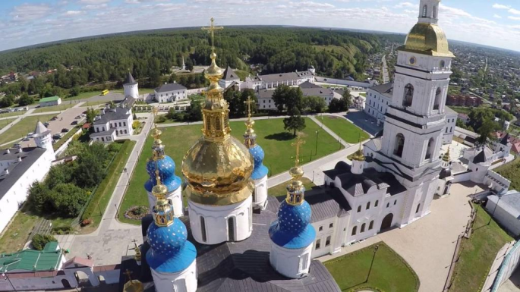
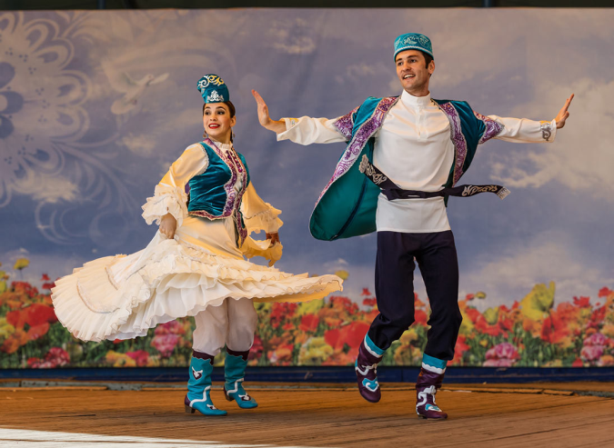
МП «РАЗВИТИЕ КУЛЬТУРЫ В ГОРОДЕ ТОБОЛЬСКЕ»
МАУК «ЦИиК» г. Тобольска
ДК «Синтез», ДК «Речник»,
ДК «Водник»
Дом народного творчества
МАУК "Центр сибирско - татарской культуры" города Тобольска
МАУ "Культурно-туристический информационный центр "Визит Тобольск"
5 Ансамблей
1 Духовой оркестр
1 Оркестр русских народных инструментов
1 Хор
40 Клубных формирований
7 Клубных формирований
24
24
Создан в 2021 году с целью продвижения туристического потенциала города Тобольска

Slide 31
МП «РАЗВИТИЕ КУЛЬТУРЫ В ГОРОДЕ ТОБОЛЬСКЕ»
ЦЕНТРАЛИЗОВАННАЯ ГОРОДСКАЯ БИБЛИОТЕЧНАЯ СИСТЕМА МАУК «Централизованная библиотечная система» Включает 10 филиалов: 1.Центральная городская библиотека им. А.С. Суханова. 2.Детская центральная библиотека им. П.П. Ершова. 3.Библиотеки – филиалы № 1,4,5,6,7,8,9,10

Slide 32
МП «РАЗВИТИЕ КУЛЬТУРЫ В ГОРОДЕ ТОБОЛЬСКЕ»
СТИПЕНДИИ ГЛАВЫ ГОРОДА
В целях поддержки развития детской одаренности с 2020 года Главой города Тобольска
утверждена ежемесячная стипендия для детей, достигших особых успехов в сфере искусства и культуры.
(1000 руб. – призеры, занявшие 3 место в конкурсах, включенных Министерством науки и высшего образования Российской Федерации в перечень творческих конкурсов и др.;
2000 руб. – призеры, занявшие 2 место в конкурсах, включенных Министерством науки и высшего образования Российской Федерации в перечень творческих конкурсов и др.;
3000 руб. - победители конкурсов, включенных Министерством науки и высшего образования Российской Федерации в перечень творческих конкурсов и др.).
7
5
Численность детей, получающих стипендии
Главы города в сфере искусства и культуры,
чел.

Slide 33
МП «РАЗВИТИЕ ХИМИЧЕСКОЙ И НЕФТЕХТМИЧЕСКОЙ ПРОМЫШЛЕННОСТИ В ГОРОДЕ ТОБОЛЬСКЕ»
млн. руб.
НАПРАВЛЕНИЕ РАСХОДОВ | 2022 | Плановый период
 |  | 2023 | 2024
ВСЕГО | 12 685 | 6 806 | 7 650
Мероприятия по содействию модернизации и расширению производственных мощностей субъектов деятельности в сфере химического и нефтехимического производства, повышению технологического уровня, продвижению промышленной продукции на внутреннем и внешнем рынках | 12 685 | 6 806 | 7 650
Перечень и значения показателей, характеризующих получение экономического и (или) иного полезного для Тюменской области эффекта инвестиционного проекта «Комплексное развитие Тобольской промышленной площадки»
НАИМЕНОВАНИЕ ПОКАЗАТЕЛЯ | Ед. изм. | 2022 | 2023 | 2024
Объем производства | тыс. тонн | 5 481,8 | 5 415,5 | 5 620,5
Поступление налогов и иных обязательных платежей в бюджет Тюменской области (областной, местный) | млн. руб. | 9 601 | 10 692 | 11 922
Численность работников списочного состава | чел. | 1 486 | 1 478 | 1 471

Slide 34
МП «ФОРМИРОВАНИЕ КОМФОРТНОЙ ГОРОДСКОЙ СРЕДЫ В ГОРОДЕ ТОБОЛЬСКЕ»
млн. руб.
НАПРАВЛЕНИЕ РАСХОДОВ | 2022 | Плановый период
 |  | 2023 | 2024
ВСЕГО | 2 115 | 1 261 | 1 247
Повышение уровня благоустройства придомовых территорий | 110 | 0 | 0
Повышение уровня благоустройства общественных пространств и мест массового отдыха населения | 810 | 145 | 142
Благоустройство Аптекарского сада | 164 | 0 | 0
Благоустройство р.Курдюмка и р.Слесарка, подгорной части | 130 | 0 | 0
Строительство, устройство тротуаров и парковок | 123 | 0 | 0
Озеленение территории города | 26 | 16 | 16
Содержание и ремонт сетей освещения города | 92 | 53 | 53
Текущее содержание объектов благоустройства территорий города | 130 | 58 | 55
Организация мероприятий при осуществлении деятельности по обращению с животными без владельцев | 10 | 10 | 10
Изготовление и установка памятника Даниле Чулкову | 38 | 0 | 0
Ремонт спортивных площадок, устройство комплексных спортивных площадок (Нижний посад, мкр.Строитель), благоустройство спортивной зоны ДК «Речник» | 70 | 0 | 0
Текущее содержание мест захоронения, устройство Мусульманского кладбища | 27 | 8 | 8

Slide 35
ТЕКУЩЕЕ СОДЕРЖАНИЕ ОБЪЕКТОВ БЛАГОУСТРОЙСТВА ТЕРРИТОРИИ ГОРОДА
221 млн. руб.
59
Озеленение
города
о
Содержание озелененных территорий, площадей парков, скверов
Посадка и уход за цветниками
Содержание зеленых насаждений
Снос аварийных деревьев
Высадка новых деревьев и кустарников
Прочее
благоустройство
Содержание и ремонт фонтанов, туалетов
Содержание и ремонт сетей уличного освещения
Акарицидная обработка территорий
Содержание детских, спортивных площадок, площадок для выгула собак

Slide 36
МП «ФОРМИРОВАНИЕ КОМФОРТНОЙ ГОРОДСКОЙ СРЕДЫ В ГОРОДЕ ТОБОЛЬСКЕ»
млн. руб.
НАПРАВЛЕНИЕ РАСХОДОВ | 2022 | Плановый период
 |  | 2023 | 2024
Обеспечение эффективного использования автомобильных дорог местного значения и осуществление дорожной деятельности в их отношении | 549 | 476 | 459
Содержание объектов улично-дорожной сети | 364 | 364 | 364
Капитальный ремонт, реконструкция автомобильных дорог | 104 | 95 | 95
Строительство сетей уличного освещения | 33 | 0 | 0
Замена остановочных павильонов | 7 | 0 | 0
Строительство дорог со щебеночным покрытием с устройством наружного освещения на площадке для жилищного строительства, разработка ПД | 41 | 17 | 0
Организация пассажирских перевозок автомобильным транспортом в городском, пригородном и межмуниципальном сообщении, водным транспортом | 629 | 623 | 629
Предоставление субсидий транспортным организациям, осуществляющим пассажирские перевозки автомобильным транспортом | 463 | 462 | 462
Организация пассажирских перевозок на паромной переправе через р.Иртыш (Тобольск –Бекерево) | 31 | 32 | 33
Предоставление мер социальной поддержки отдельным категориям граждан в отношении проезда на транспорте | 133 | 127 | 132
Контроль за деятельностью такси, регулирований тарифов на пассажирском транспорте | 2 | 2 | 2
Обеспечение деятельности органов местного самоуправления | 17 | 17 | 17

Slide 37
МП «РАЗВИТИЕ ЖИЛИЩНО-КОММУНАЛЬНОГО ХОЗЯЙСТВА В ГОРОДЕ ТОБОЛЬСКЕ»
млн. руб.
НАПРАВЛЕНИЕ РАСХОДОВ | 2022 | Плановый период
 |  | 2023 | 2024
ВСЕГО | 317 | 54 | 54
Капитальный ремонт объектов коммунальной инфраструктуры муниципальной собственности | 1 | 0 | 0
Актуализация схем теплоснабжения | 1 | 0 | 0
Мероприятия по повышению надежности и эффективности работы инженерных систем ЖКХ и приведению их в технически исправное состояние | 157 | 35 | 35
Капитальный ремонт теплосетей города | 157 | 35 | 35
Мероприятия по развитию водоснабжения и водоотведения | 69 | 0 | 0
Капитальный ремонт главного канализационного коллектора | 68 | 0 | 0
Актуализация схемы водоснабжения и водоотведения | 1 | 0 | 0
Повышение уровня комфортности условий проживания населения города в многоквартирных домах, расположенных на гостевых маршрутах, эстетической привлекательности города | 43 | 0 | 0
Капитальный ремонт фасадов МКД по туристическому маршруту в том числе ПД | 43 | 0 | 0
Строительство и реконструкция (модернизация) объектов питьевого водоснабжения в рамках реализации регионального проект "Чистая вода" национального проекта "Жилье и городская среда" | 28 | 0 | 0
Обеспечение деятельности органов местного самоуправления | 19 | 19 | 19

Slide 38
МП «РАЗВИТИЕ ЖИЛИЩНО-КОММУНАЛЬНОГО ХОЗЯЙСТВА В ГОРОДЕ ТОБОЛЬСКЕ»
Региональный проект «Чистая вода» в рамках Национального проекта «Жилье и городская среда»
Общий объем расходов
28 млн. руб.
Реконструкция водовода в подгорной части г.Тобольска поул. 3-я Трудовая
Реконструкция водовода в подгорной части г.Тобольска по ул.Буденого
Реконструкция водовода в подгорной части г.Тобольска в мкрн. Южный
Левобережье к жилым домам по ул. Левобережная (Бекерево) г.Тобольска
Общая протяженность водовода составит
2 186 м.

Slide 39
МП «РАЗВИТИЕ ЖИЛИЩНЫХ ОТНОШЕНИЙ , ПОВЫШЕНИЕ ЭФФЕКТИВНОСТИ УПРАВЛЕНИЯ И РАСПОРЯЖЕНИЯ МУНИЦИПАЛЬНОЙ СОБСТВЕННОСТЬЮ ГОРОДА ТОБОЛЬСКА
млн. руб.
НАПРАВЛЕНИЕ РАСХОДОВ | 2022 | Плановый период
 |  | 2023 | 2024
ВСЕГО | 410 | 186 | 134
Мероприятия по повышению уровня обеспеченности жилыми помещениями малоимущих граждан и молодых семей | 87 | 65 | 65
Обеспечение нуждающихся в жилых помещениях малоимущих граждан жилыми помещениями | 22 | 0 | 0
Обеспечение жильем молодых семей государственной программы Российской Федерации «Обеспечение доступным и комфортным жильем и коммунальными услугами граждан Российской Федерации» | 65 | 65 | 65
Мероприятия на обеспечение переселения граждан из аварийного жилищного фонда | 188 | 0 | 0
Мероприятия на обеспечение оформления права муниципальной собственности на имущество муниципального образования, в том числе бесхозяйное имущество | 2 | 2 | 1
Мероприятия по обеспечению деятельности подведомственных учреждений | 22 | 23 | 23
Мероприятия по совершенствованию системы управления и распоряжения муниципальной собственностью | 87 | 71 | 20
Оценка недвижимости, признание прав и регулирование отношений по муниципальной собственности | 6 | 0 | 0
Обеспечение безопасности гидротехнических сооружений, расположенных на территории муниципальных образований | 25 | 0 | 0
Реконструкция гидротехнических сооружений | 0 | 51 | 0
Расходы на содержание муниципального жилого фонда | 20 | 20 | 20
Снос аварийных многоквартирных домов | 14 | 0 | 0
Содержание и ремонт муниципального имущества | 22 | 0 | 0
Обеспечение деятельности органов местного самоуправления | 24 | 25 | 25

Slide 40
НЕПРОГРАММНЫЕ НАПРАВЛЕНИЯ РАСХОДОВ
2022год
590 млн.руб.
2023 год
812 млн.руб.
2024 год
1 132 млн.руб.

Slide 41
НЕПРОГРАММНЫЕ НАПРАВЛЕНИЯ РАСХОДОВ НА 2022 ГОД
Общий объем расходов
590
млн. руб.
141 млн. руб. - содержание органов местного самоуправления
144 млн. руб. - содержание муниципальных учреждений не социальной сферы
217,4 млн. руб. – реализация отдельных государственных полномочий
18 млн. руб. – оздоровление детей в каникулярное время
17,7 млн. руб. – социальные расходы
51,9 млн. руб . – другие расходы (резервный фонд, обеспечение транспортировки тел, уплата членских взносов, оплата по договорным обязательствам с ООО «Тобольск-Нефтехим», пенсии муниципальным служащим и т.п.)

Slide 42
МЕРЫ СОЦИАЛЬНОЙ ПОДДЕРЖКИ ОТДЕЛЬНЫМ КАТЕГОРИЯМ ГРАЖДАН, НЕ ВКЛЮЧЕННЫЕ В МУНИЦИПАЛЬНЫЕ ПРОГРАММЫ НА 2022 ГОД
17,7 млн.руб.
Предоставление субсидий ЖКХ одиноко-проживающим пенсионерам и инвалидам
0,4 млн. руб.
Субсидии юридическим лицам, оказывающим льготные услуги бань по помыву отдельных категорий граждан
2,7 млн. руб.
Предоставление субсидий гражданам, проживающим в общежитиях, с целью компенсации части оплаты на содержание и ремонт жилья
1,1 млн. руб.
Оказание ритуальных услуг по гарантированному перечню
11,3 млн. руб.
Предоставление субсидий гражданам, проживающим в ветхих и аварийных домах, с целью компенсации оплаты за содержание и ремонт жилья
1,4 млн. руб.
Материальная помощь гражданам, находящимся в трудной жизненной ситуации, выплаты юбилярам и долгожителям ВОВ
0,8 млн. руб.

Slide 43
МУНИЦИПАЛЬНЫЙ ДОРОЖНЫЙ ФОНД на 2022-2024 годы
Решением Тобольской городской Думы от 29.10.2013 №145 «О муниципальном дорожном фонде города Тобольска» с 1 января 2014 года создан муниципальный дорожный фонд.
Муниципальный дорожный фонд города Тобольска - это часть средств бюджета города, подлежащая использованию в целях финансового обеспечения дорожной деятельности в отношении автомобильных дорог общего пользования местного значения, а также капитального ремонта и ремонта дворовых территорий многоквартирных домов, проездов к дворовым территориям многоквартирных домов на территории города Тобольска.
Средства дорожного фонда имеют целевое назначение и не подлежат изъятию или расходованию на нужды, не связанные с обеспечением дорожной деятельности.
Млн.руб.
 | 2022 год | 2023 год | 2024 год
Доходы | 23 | 24 | 25
Расходы | 23 | 24 | 25

Slide 44
КОНТАКТНАЯ ИНФОРМАЦИЯ
ДЕПАРТАМЕНТ ФИНАНСОВ
АДМИНИСТРАЦИИ ГОРОДА ТОБОЛЬСК
ул. Аптекарская, 3
г. Тобольск, Тюменская область
Телефон: (3456) 27-77-41
Факс: (3456) 25-22-26
E-mail: depfin@admtobolsk.ru
График работы:
Понедельник – четверг: с 8.45 до 18.00
Пятница с 9.00 до 17.00

